Slide 1


2024 | Classe de 3ème
Réunion de rentrée

Slide 2
Le Diplôme National du Brevet (DNB)

Slide 3
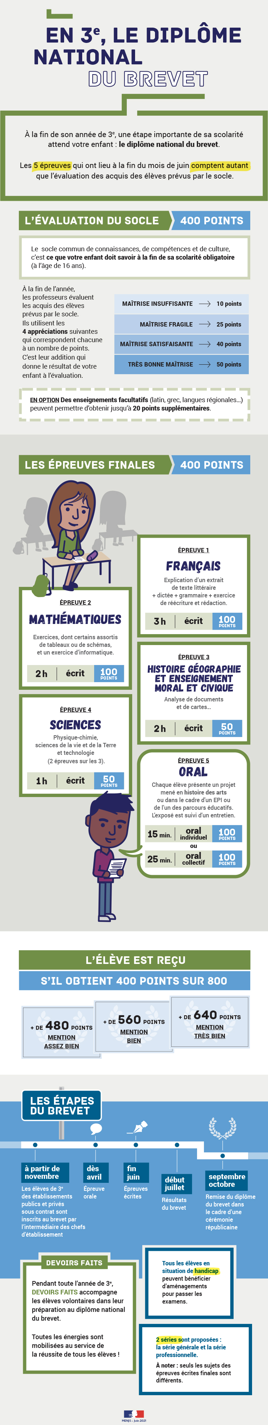
Le Diplôme National du Brevet (DNB)

Slide 4
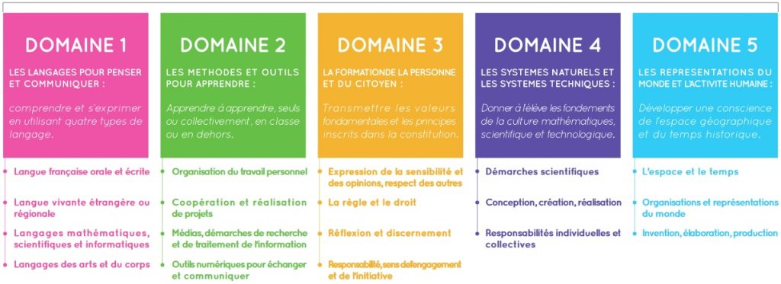
Les 5 domaines du Socle commun

Slide 5
L’inscription au DNB
Le secrétariat inscrit tous les élèves
  Les parents doivent signer la confirmation d’inscription
  Vérifier que la CNI est valide, à défaut commencer les démarches enMairie
Les demandes d’aménagement aux examens :
  Se rapprocher de la Professeur Principale pour identifier les aménagements
  Procédure simplifiée en lien avec le PAP
  Procédure complète fournir les bilans - certificats
  Prendre RDV avec la Principale pour renseigner les aménagements en ligne en décembre-janvier

Slide 6



Des certifications

Slide 7
Des entraînements spécifiques
Examen du DNB
  Deux brevets blancs (janvier et avril)
  Deux journées de révision (fin juin)
Test de positionnement Ev@lang en anglais (grammaire, compréhension écrite et orale)
  Est examiné pour les options euro et internationale en lycée
Les certifications
  Un parcours d’entraînement à PIX pour être certifiable et pouvoir passer l’épreuve de certification
  Un parcours d’entraînement à l’ASSR2 avant l’épreuve (Vie scolaire)

Slide 8
L’orientation et l’affectation post 3ème
Une construction progressive du projet de chaque élève

Slide 9
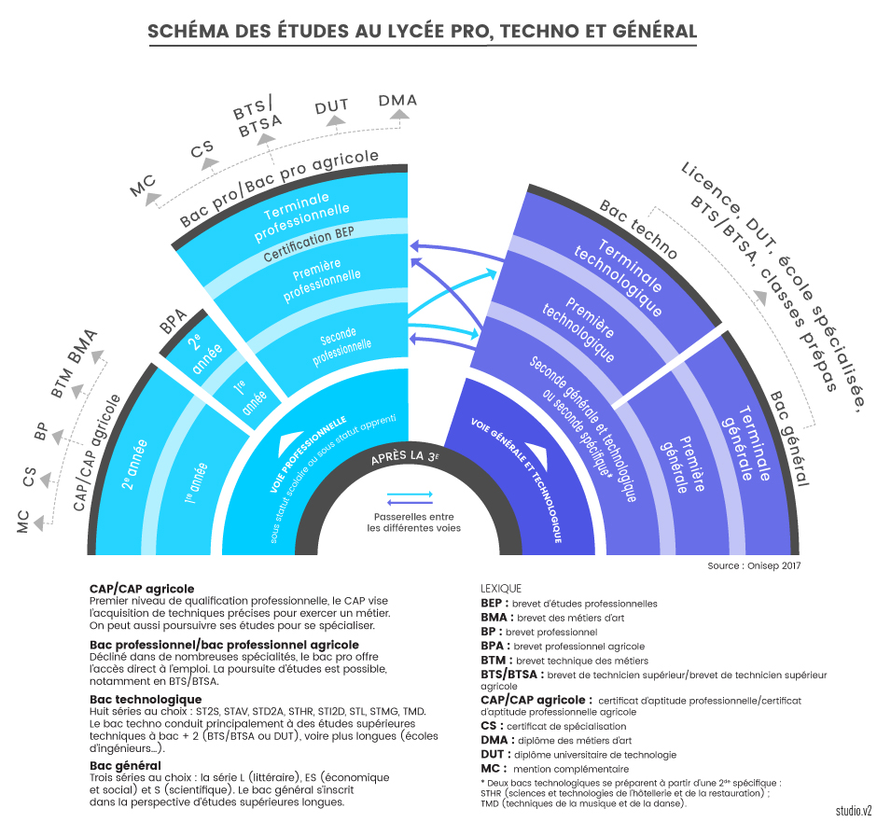
Poursuite des études après la 3ème

Slide 10

Les étapes et ….démarches à faire
Le Centre d’Information et d’Orientation (ANNONAY)
Les parents
Mme MOREAU PSYEN
Votre enfant
Le secrétariat du collège
Mme ROUX (PP)
Mme PERRET (CPE)
Les téléservices (EduConnect)
Le secrétariat du collège
1-Des vœux d’orientation
Seconde générale et technologique
Le conseil de classe
Seconde professionnelle
CAP
Le Chef d’établissement
Les téléservices (EduConnect)
2-Des vœux d’affectation en lycée
Décision d’orientation définitive (3ème trimestre)
Avis d’orientation provisoire (2ème trimestre)

Slide 11
Poursuite des études après la 3ème
CAP et Bac pro
Filières sélectives !
Le nombre de places
est limité !
2 Parcours: Insertion ou poursuite d’étude
LGT
Avis favorable obligatoire du conseil de classe
Apprentissages et exigences théoriques fortes
1 Parcours : poursuite d’études
Etudes longues

Slide 12
PHASE 1 | L’ORIENTATION
C’est la VOIE choisie :
2de Générale et Technologique ou
2de Professionnelle ou
1ère année de CAP

Slide 13

Etape n°1 | On réfléchit, on se renseigne, on découvre
Un site de référence pour découvrir de métiers, des formations et des établissements scolaires :
www.onisep.fr
Des moments clés :
    Mini-stages pour découvrir des lycées professionnels et des formations
    Stage en entreprise pour découvrir le monde du travail (31/01 au 04/02/2022)
    Entretien personnalisé d’orientation (semaine du 13/12)
1
2
3

Slide 14

Etape n°2 | On émet des vœux provisoires d’orientation
1
Rendez-vous sur le site web du collège
Choisir
Vous devrez vous connecter avec vos identifiants téléservices
Saisir les vœux provisoires : « seconde générale et technologique » et/ou « seconde professionnelle » et/ou « 1ère année de CAP et les classer de 1 à 3. Un seul parent peut effectuer la saisie des vœux provisoires
Vous recevrez un mail récapitulatif.
2
3
Saisir sur les Téléservices les vœux provisoires d’orientation : classes de 1 à 3 « seconde générale et technologique », « seconde professionnelle » et « 1ère année de CAP ».
4

Slide 15
Etape n°3 | Prendre connaissance des avis du Conseil
1
Après la Conseil de classe du 2ème trimestre, vous vous reconnecterez sur les téléservices …
pour prendre connaissance de l’avis du Conseil de classe sur les vœux provisoires de votre enfant.
----------------------------------------
Vœu 1 : Seconde Générale et technologique ✗
Vœu 2: Seconde Professionnelle ✓
Vœu 3: 1ère année de CAP ✓
Cochez la case ci-après pour indiquer que vous avez pris connaissance de l’avis du Conseil de classe : □
5
Saisir sur les Téléservices les vœux provisoires d’orientation : classer de 1 à 3 « seconde générale et technologique », « seconde professionnelle » et « 1ère année de CAP ».

Slide 16
Etape n°4 | On émet des vœux définitifs d’orientation
1
Il est encore temps de rencontrer la Conseillère en Orientation et de discuter avec le Professeur principal pour confirmer ou modifier les projets.
Avant le Conseil, les familles se reconnectent sur
et renseignent les vœux définitifs d’orientation
Le Conseil de classe fait alors une proposition d’orientation
2
Indiquez vos choix d’orientation définitifs : « seconde générale et technologique », « seconde professionnelle » et « 1ère année de CAP ».
3

Slide 17
Etape n°5 | Décision d’orientation
1
Après le Conseil, les familles se reconnectent sur
et prennent connaissance de la proposition du Conseil.
Si vous l’acceptez, cette proposition devient une décision d’orientation. Si vous la refusez, le chef d’établissement vous recevra pour un entretien.
Saisir sur les Téléservices les vœux provisoires d’orientation : classes de 1 à 3 « seconde générale et technologique », « seconde professionnelle » et « 1ère année de CAP ».
2

Slide 18

PHASE 2 | L’AFFECTATION
C’est le choix du LIEU où votre enfant fera ses études
en lycée général et technologique (LGT) ou
en lycée professionnel (LP) ou
en CFA (apprentissage en alternance)

Slide 19
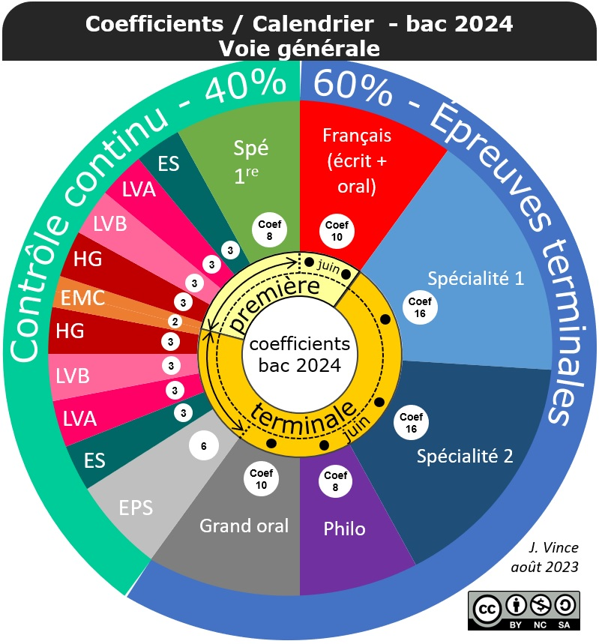
Les baccalauréats généraux

Slide 20
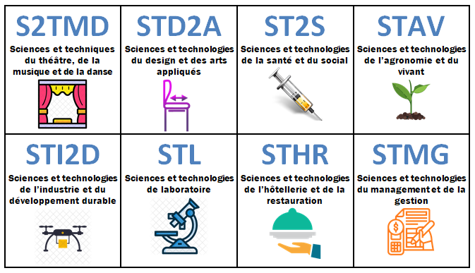
Les baccalauréats technologiques

Slide 21
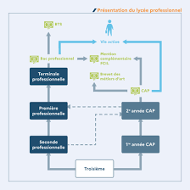
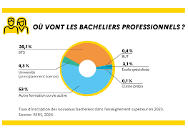
Les CAP et BACcalauréats professionnels
Les deux voies d’orientation post bac
Après le Bac pro….

Slide 22
Etape n°6 | Faire des vœux d’affectation
1
Les familles se reconnectent sur
et font jusqu’à 10 vœux d’affectation.
Le logiciel Affelnet classe les élèves selon plusieurs critères (voir ci-contre).
Vous devez alors aller inscrire votre enfant dans le lycée. Si vous n’y allez pas, sa place sera donnée à un autre élève !
2
3
4

Slide 23
Question de sectorisation
Sous statut scolaire :
Lycées généraux et technologiques publics (Seconde générale et technologique) → 2 lycées de secteur :
    Lycée du Cheylard
    Lycée Boissy d’Angla, à Annonay
Lycées professionnels publics (Seconde professionnelle et CAP) → pas de sectorisation : résultats des élèves
Lycées généraux et technologiques et professionnels privés → l’établissement choisit ses élèves
Apprentissage :
Il faut trouver un patron
S’inscrire alors dans un CFA (public ou privé) → c’est le CFA qui choisit ses élèves

Slide 24
Des questions ?
Contactez le Professeur principal de votre enfant et consultez le site www.onisep.fr
Notes:
En mode Diaporama, sélectionnez les flèches pour visiter les liens.

